Slide 1
Презентация к занятию по коррекции акустической дисграфии во втором классе.

Slide 2


Тема занятия
Слухо-произносительная дифференциация звуков и букв б-п в слогах, словах, предложениях.

Slide 3
Цели и задачи
Закреплять знания о звуках и буквах п,б.
Учить дифференцировать звуки и буквы в слогах, словах , предложениях.
Развивать фонематическое восприятие, навыки слогового и звукового анализа и синтеза, зрительное восприятие и память, логическое мышление.

Slide 4

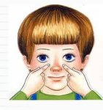
Используемые технологии
ИКТ
Здоровъесберегающие технологии

Slide 5

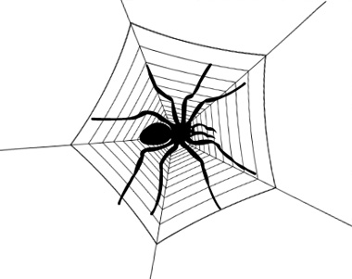
1.Развитие навыков звукового анализа
Определите начальные звуки слов, обозначающих картинки.
Укажите звуки занятия

Slide 6

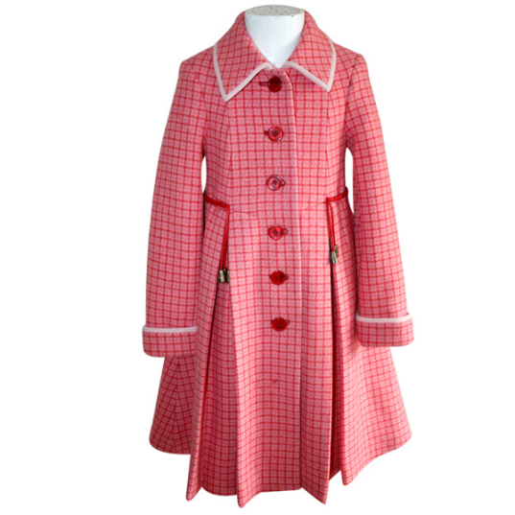
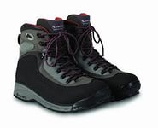
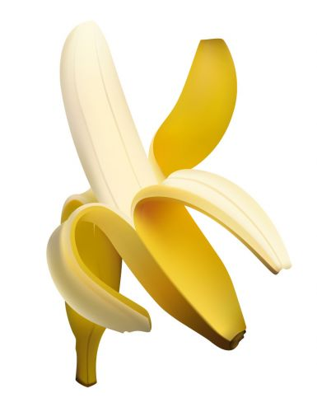


2.Развитие зрительного восприятия и звукового анализа
Назовите картинки.
Определите место звука п или б в слове.

Slide 7
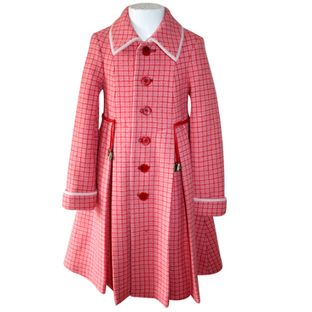


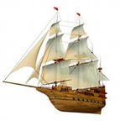
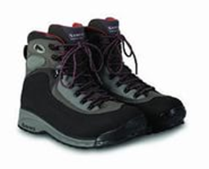

3.Развитие зрительной памяти
Назови сначала картинки на звук п, а затем на звук б.
Что изменилось? Какие картинки исчезли? Какие появились?

Slide 8




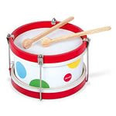
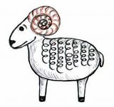
4.Развитие логического мышления
Какая картинка лишняя?

Slide 9
5.Дифференциация в слогах
Прочитайте , запомните и повторите слоговые ряды.
Па-ба-па по-бо-бо-по
Ба-па-ба пи-би-би-пи
Пу-бу-пу бу-пу-пу-бу
Бу-пу-бу бе-пе-пе-бе
Бо-бо-по бо-по-бо-по
По-бо-по па-ба-па-ба
Би-пи-би бы-пы-бы-пы

Slide 10
Игра «Наоборот»
Замени буквы П на Б , а Б на П.
БА-ПА БЕ-…
ПО-... ПЕ-…
БУ-… БИ-…
ПЫ-… ПА-…
ПИ-… БЫ-…
БО-… БЯ-…
БИ-… ПЯ-…

Slide 11
6.Дифференциация в словах
Вставьте в слова пропущенные слоги ба или па.
…мятник …паутина …ркет
…русник …нцирь …роль
…шмачок …ссейн …зар
…стушок …ночка …рк
…гажник …тарея …лкон
…ртизан …лерина …рта
…нан …ран …бочка

Slide 12
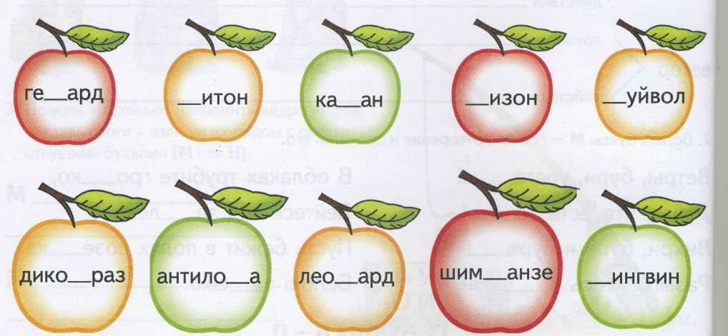
Игра «Яблоки»

Slide 13
7.Дифференциация в предложениях
Прочитайте предложения, вставляя пропущенные буквы
…олезно …егать …осиком.
…етя и …оря …о…ежали по росе.
Мы нашли под …ерезой …елые гри…ы.
Мой …рат …оймал …ольшую ры…у.
Клу…ок лежел, лежал да в лес …о…ежал.

Slide 14

8.Гимнастика для глаз

